Slide 1
欢迎参加本次实验
实验任务
视觉按键判断。
总时长约 75~80 分钟，中途有休息阶段。
任务目标
尽可能准确地进行判断，达到更高的准确率。
您的被试费收益随着正确判断的次数提高。
准备工作
请将手机调至静音。
请将显示器调整至舒适的位置和角度。

Slide 2
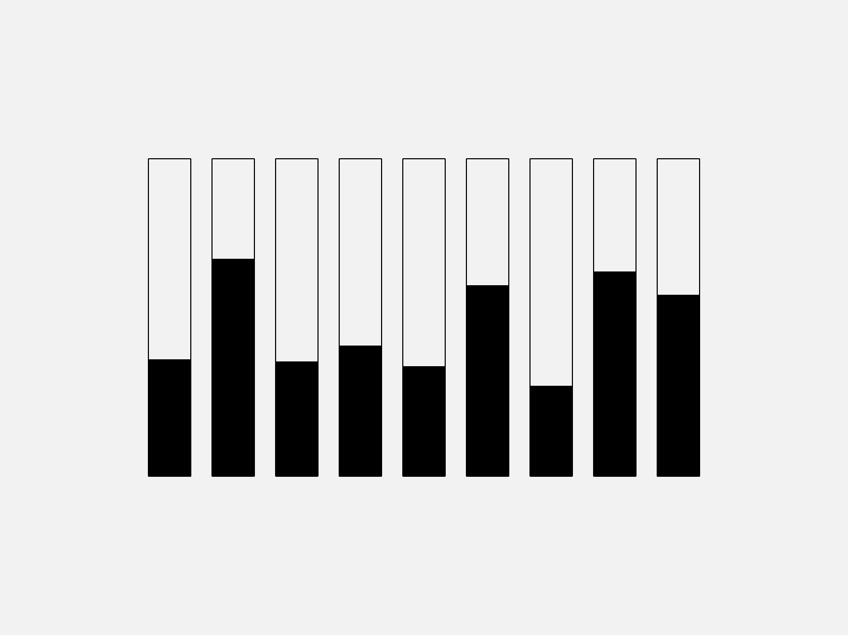
面积判断
任务介绍
每一轮，您将看到相同的 9 个被部分染色的矩形，它们的呈现时间较短。
您需要判断黑色部分的平均面积是否超过了完整图形的一半，并评估您的信心。

Slide 3
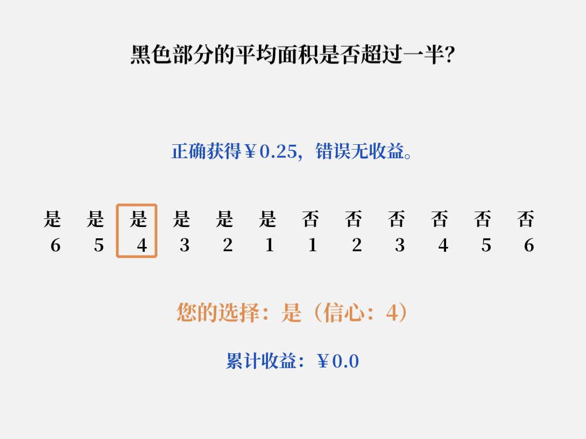
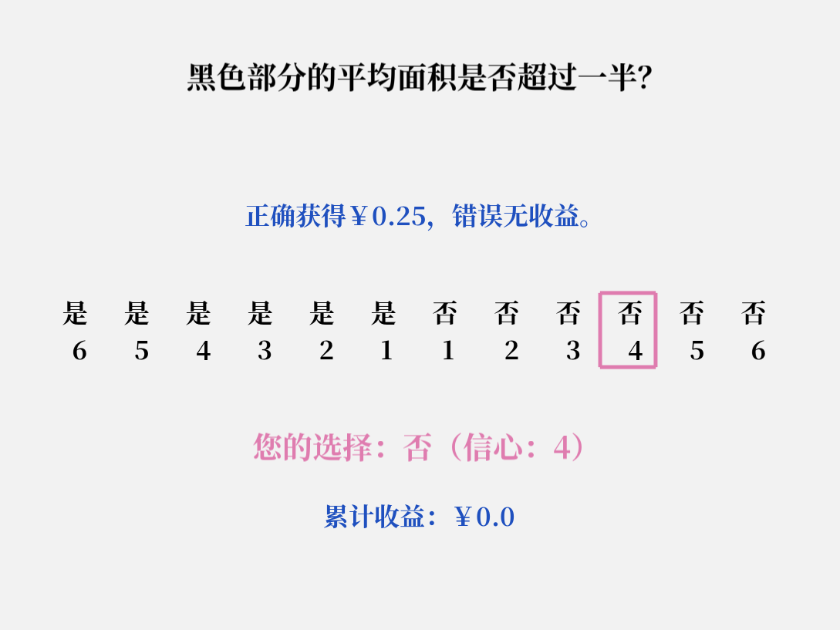
操作方式
操作说明
使用键盘上的【F】和【J】移动选择框。
下方的数字代表您对本次做出正确判断的信心水平。
数字越大，代表您越有信心。
请您认真评估每一次的信心水平，选择完成后按【空格键】确认。

Slide 4
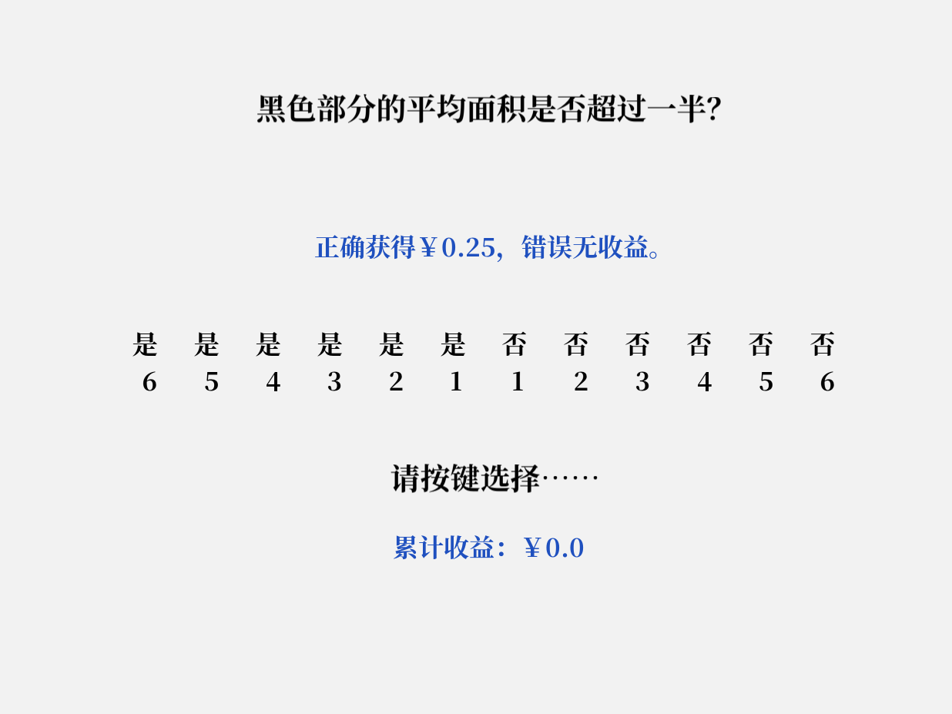
操作方式
收益规则
每正确判断一次，便会获得收益奖励；错误判断时收益不会变化。
收益就是您最终获得的被试费，它会不断累计。

Slide 5
注意
接下来的任务中，奖惩规则有变化！
按【空格】键翻页。

Slide 6
操作方式
收益规则变化
每正确判断一次，获得收益奖励。
但如果您错误地选择了【是】，您会受到惩罚。即：
如果正确答案为【否】，您却选择了【是】，则会扣除一定数量的收益。
如果正确答案为【是】，您却选择了【否】，这种情况收益不会变化。
了解清楚规则后，按【空格】键开始。
（正式任务，无练习阶段）

Slide 7
操作方式
收益规则变化
每正确判断一次，获得收益奖励。
但如果您错误地选择了【否】，您会受到惩罚。即：
如果正确答案为【是】，您却选择了【否】，则会扣除一定数量的收益。
如果正确答案为【否】，您却选择了【是】，这种情况收益不会变化。
了解清楚规则后，按【空格】键开始。
（正式任务，无练习阶段）

